Slide 1
Ολοκληρωμένο Περιβάλλον IDLE της Python
ΦΥΛΛΟ ΕΡΓΑΣΙΑΣ A.7.M2
Notes:
[Sources]
- Πρότυπο παρουσίασης
[/Sources]

Slide 2


Στόχοι σημερινού μαθήματος
• Να διακρίνουμε Shell και Editor
• Να δημιουργούμε, ανοίγουμε και αποθηκεύουμε αρχεία Python
• Να εκτελούμε ένα πρόγραμμα
• Να εντοπίζουμε και να διορθώνουμε λάθη
Να εισάγουμε στο Audacity ένα αρχείο ήχου που βρίσκεται αποθηκευμένο στον υπολογιστή
Να επιλέγουμε, να αντιγράφουμε, να επικολλούμε και να διαγράφουμε ένα κομμάτι από τον ήχο
Να εξάγουμε (export) τον ήχο σε mp3.
Λογότυπο της Python
Notes:
[Sources]
- Βιβλίο θεωρίας, Ενότητα Α7
[/Sources]

Slide 3

Python και IDLE
Το IDLE είναι το περιβάλλον που χρησιμοποιούμε για να γράφουμε και να εκτελούμε προγράμματα Python.
Τα αρχεία Python αποθηκεύονται με επέκταση .py.
εργαλείο για επεξεργασία ψηφιακού ήχου
λογισμικό ανοικτού κώδικα
επιτρέπει την εισαγωγή ήχων από αρχεία ή και μικρόφωνα
ποικίλα εργαλεία για την επεξεργασία ήχων, καθώς και ειδικά εφέ.
ένα έργο αποθηκεύεται ως έργο (project)
Λογότυπο της Python
Notes:
[Sources]
- Βιβλίο θεωρίας, Ενότητα Α7
[/Sources]

Slide 4

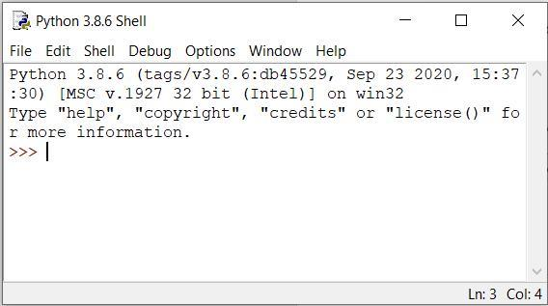
Python Shell
Το Shell εκτελεί εντολές άμεσα και εμφανίζει αποτελέσματα ή μηνύματα λάθους.
Το σύμβολο >>> δείχνει ότι ο διερμηνευτής περιμένει νέα εντολή.
Παράθυρο Python Shell
Notes:
[Sources]
- Βιβλίο θεωρίας, Ενότητα Α7
[/Sources]

Slide 5

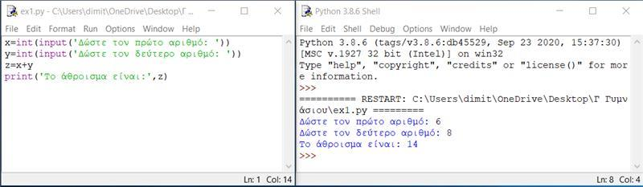

Editor
Σιγή: σιγούμε ένα μέρος του ήχου, χωρίς όμως να αφαιρέσουμε τον χρόνο της διάρκειάς του.
Περικοπή: κρατούμε μόνο ένα μέρος του ήχου, αφαιρώντας (περικόπτωντας) όλο το υπόλοιπο κανάλι, χωρίς όμως να αφαιρέσουμε τον χρόνο της διάρκειάς του
Στον Editor γράφουμε ολόκληρο το πρόγραμμα.
File → New File: νέο αρχείο
File → Open: άνοιγμα αρχείου
File → Save As: αποθήκευση
Editor και Shell του IDLE
Notes:
[Sources]
- Βιβλίο θεωρίας, Ενότητα Α7
[/Sources]

Slide 6
Εκτέλεση προγράμματος
Αποθηκεύουμε πρώτα το αρχείο και επιλέγουμε Run → Run Module.
Το Shell εμφανίζει τα μηνύματα εισόδου, τα αποτελέσματα και τυχόν σφάλματα.
εργαλείο για επεξεργασία ψηφιακού ήχου
λογισμικό ανοικτού κώδικα
επιτρέπει την εισαγωγή ήχων από αρχεία ή και μικρόφωνα
ποικίλα εργαλεία για την επεξεργασία ήχων, καθώς και ειδικά εφέ.
ένα έργο αποθηκεύεται ως έργο (project)
x = int(input('Δώσε x: '))
y = int(input('Δώσε y: '))
print(x + y)
Notes:
[Sources]
- Βιβλίο θεωρίας, Ενότητα Α7
[/Sources]

Slide 7
Έλεγχος και διόρθωση
Διαβάζουμε το μήνυμα λάθους και ελέγχουμε τη γραμμή που αναφέρεται.
Διορθώνουμε ένα πρόβλημα κάθε φορά, αποθηκεύουμε και εκτελούμε ξανά με γνωστές τιμές εισόδου.
Αρχείο -> Άνοιγμα
Αρχείο -> Νεό Έργο
Αρχείο -> Εισαγωγή -> Ήχος (συνδυάσουμε σε ένα έργο πολλά αρχεία ήχου)
Αρχείο -> Αποθήκευση Εργασίας
Αρχείο -> Εξαγωγή
Συνήθως, αποθηκεύουμε το αρχείο σε μορφή MP3 ή Ogg Vorbis, τα οποία αναπαράγονται από τις περισσότερες συσκευές αναπαραγωγής ήχου.
SyntaxError: λάθος σύνταξης
NameError: άγνωστο όνομα
TypeError: ασύμβατοι τύποι
Notes:
[Sources]
- Βιβλίο θεωρίας, Ενότητα Α7
[/Sources]

Slide 8

Δραστηριότητες Εμπέδωσης
Φύλλο Εργασίας A.7.M2
Δραστηριότητα 1: άνοιγμα του Α7-Μ2_p1.py, διόρθωση λαθών, προσθήκη τρίτου αριθμού και νέος έλεγχος.
Notes:
[Sources]
- Τετράδιο Εργασιών, A.7.M2
[/Sources]

Slide 9
Πρόσθετες δραστηριότητες
Φύλλο Εργασίας A.7.M2
Επιπρόσθετη: 3
Για το σπίτι: 4
Notes:
[Sources]
- Τετράδιο Εργασιών, A.7.M2
[/Sources]

